Slide 1
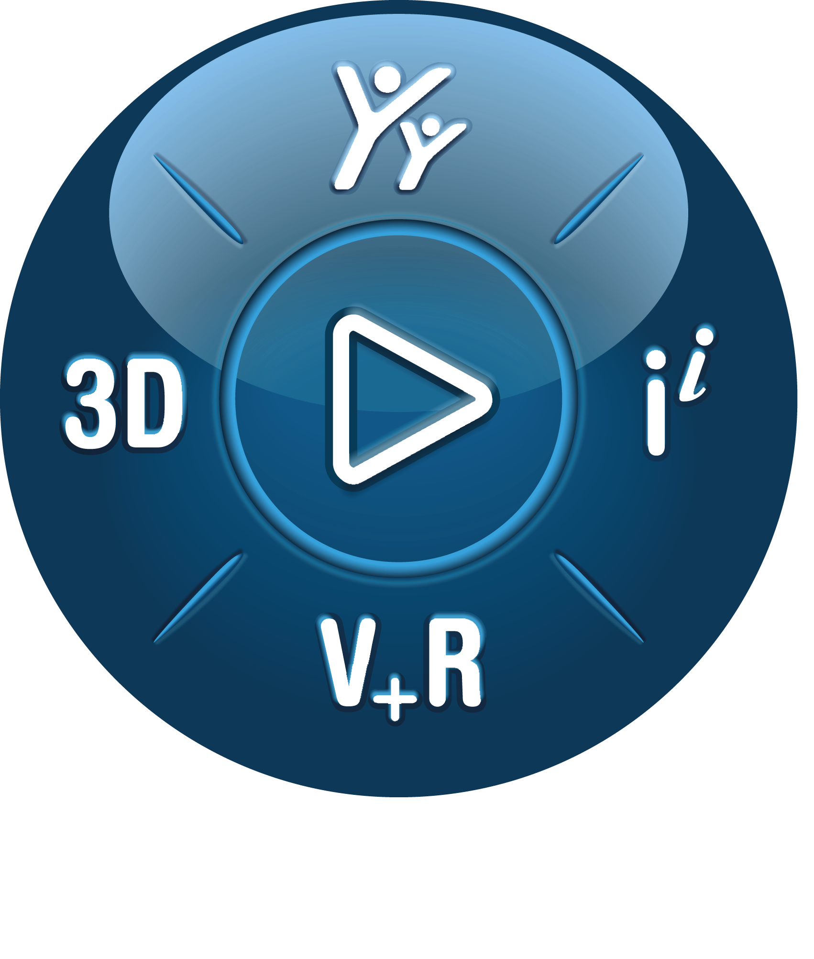
TRUQUES E DICAS 3DEXPERIENCE® Fazer rollback a um Hotfix

